Slide 1



Slide 2
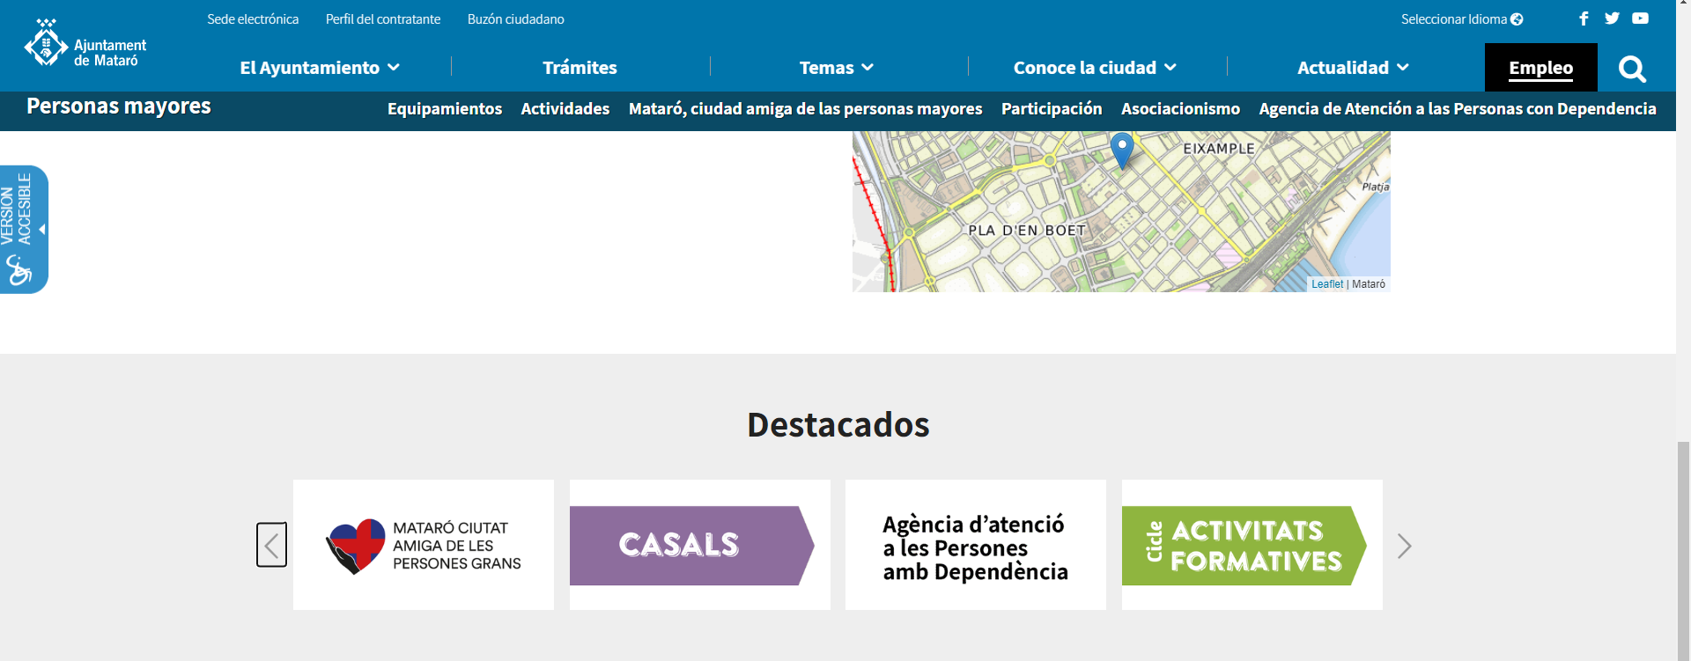
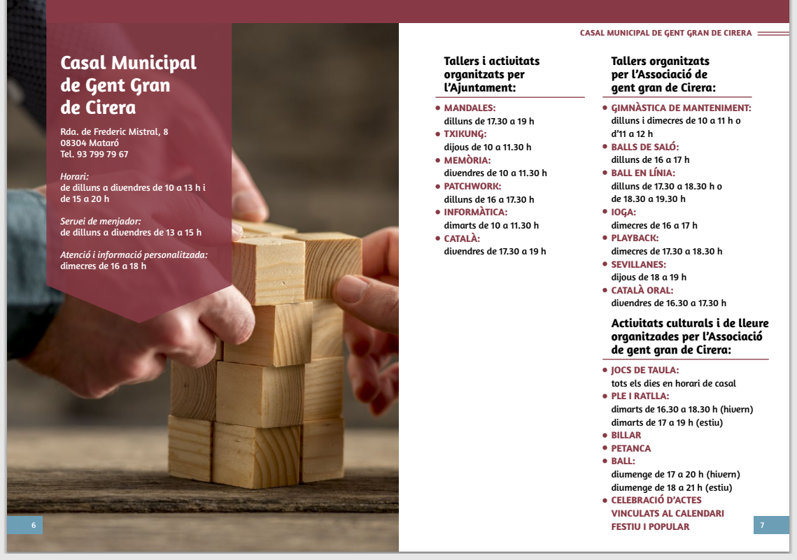
¡SITUACIÓN ACTUAL!
4 PASOS

Slide 3
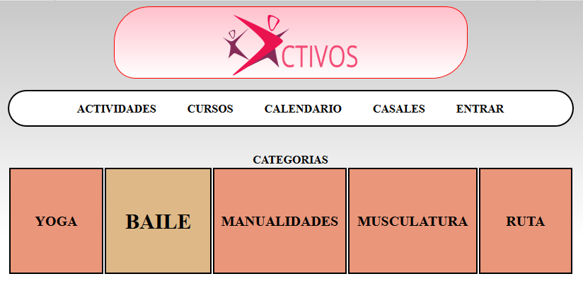
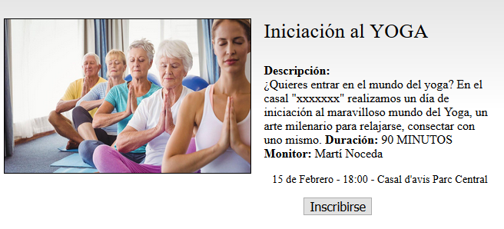
¡SOLUCIÓN!

Slide 4


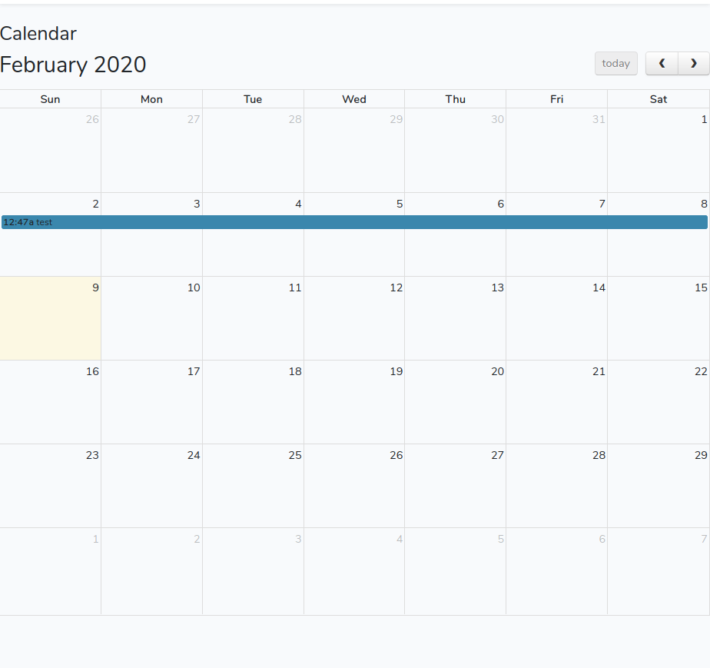
QUIEN GESTIONA
CENTRO CIVICO

Slide 5

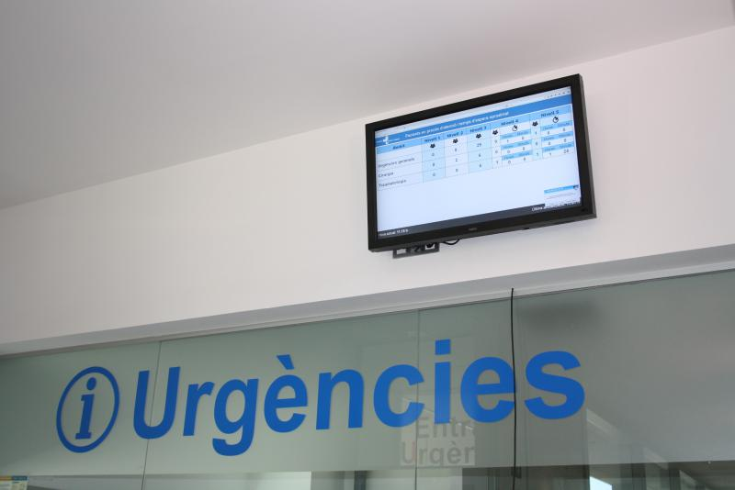
DONDE ENCONTRAR LA INFORMACIÓN
CENTRO CIVICO

Slide 6
SENCILLO
COMPLETO
ORGANIZADO

Slide 7


